Slide 1


Twój styl,
Twoje odpady,
Twój wybór!

Slide 2

Czym jest
ODPAD?
Odpad to każda substancja lub przedmiot, której posiadacz pozbywa się, zamierza się pozbyć lub jest zobowiązany się jej pozbyć.

Slide 3
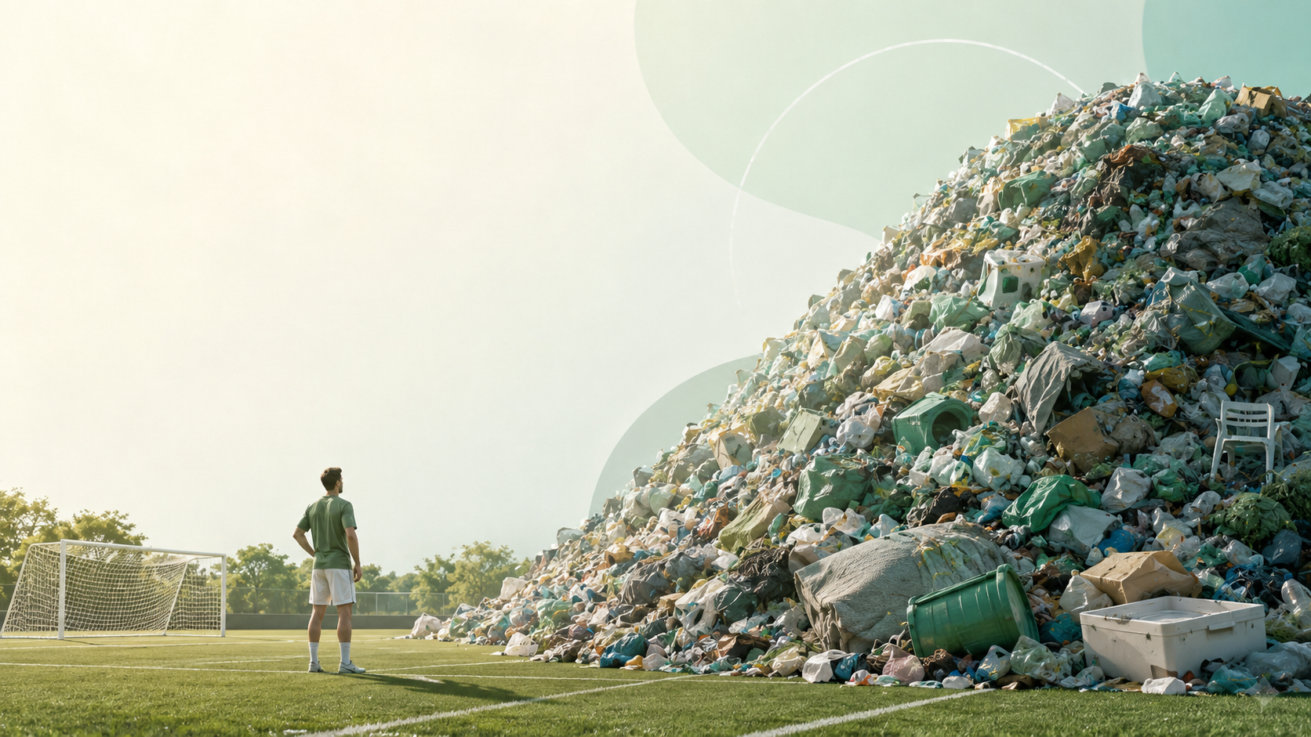
Ile śmieci produkujemy w Polsce?
14,3 mln ton rocznie!
To tak jakby zasypać śmieciami ponad 2000 boisk piłkarskich do wysokości bramki!
Każdy z nas dokłada do tego swoją cegiełkę. Polak produkuje średnio
381,6 kg śmieci w ciągu roku*.
*dane GUS za 2025 r.

Slide 4
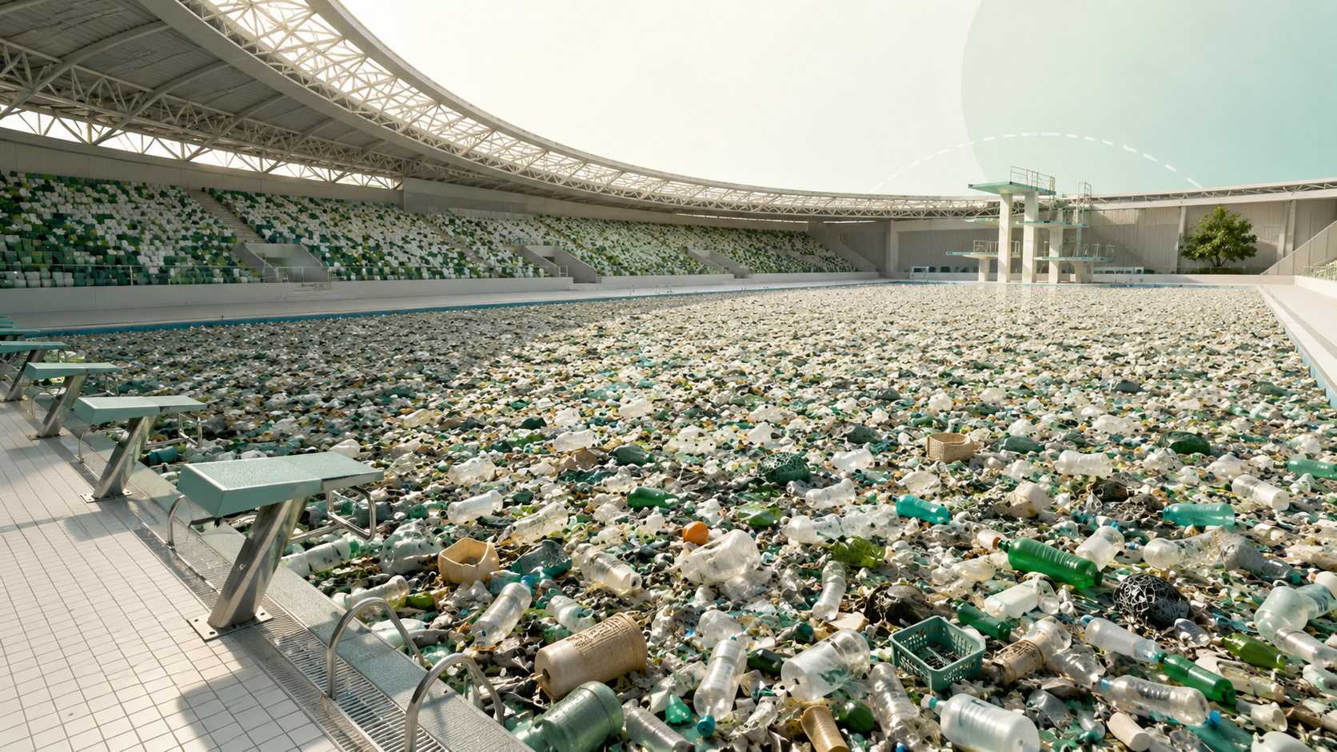
Skalujemy problem
Wyobraź sobie, że roczna produkcja odpadów w Polsce wypełniłaby po brzegi setki tysięcy basenów olimpijskich albo pokryła grubą warstwą całą Warszawę.

Slide 5

Musimy to zatrzymać!
Czas wcisnąć
STOP!
Ziemia ma ograniczone zasoby – nie ma planety B!

Slide 6

Hierarchia sposobów postępowania z odpadami
Zapobieganie / Redukcja
Ponowne używanie / Naprawa
Recykling
Unieszkodliwianie (składowanie)
Odzysk energii

Slide 7

Zapobieganie
– mniej konsumpcjonizmu!
Czy na pewno tego potrzebujesz?
Kupuj mniej, żyj mądrzej.

Slide 8

Zapobieganie
– niemarnowanie żywności
  Rób listy zakupów!
  Nie marnuj żywności – wykorzystaj resztki
  Podziel się, zamiast wyrzucać

Slide 9

Zapobieganie
– stop dla jednorazówek
  Odmawiaj plastikom na raz
(postaw na bidon, termos, śniadaniówkę,
torbę wielorazową),
  Zmień jednorazowe baterie na akumulatorki!

Slide 10

Naprawiaj i daj drugie życie!
Zepsute? Nie wyrzucaj od razu
– naprawiaj, przerabiaj (upcykling)
albo oddaj komuś, kto jeszcze z tego skorzysta.

Slide 11

A co, gdy śmieci już są?
Czas na segregację!
Dzielimy odpady na
5 podstawowych frakcji.
To nasz wspólny, prawny obowiązek!

Slide 12

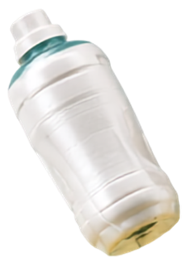
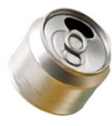
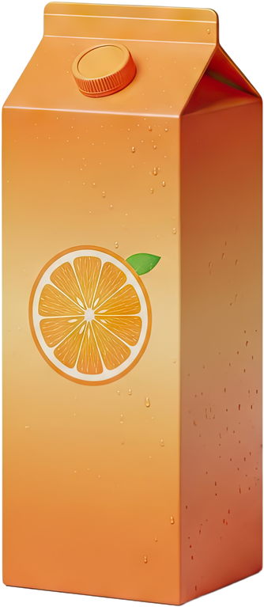
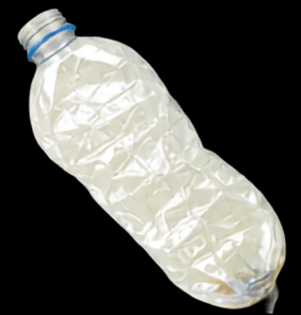
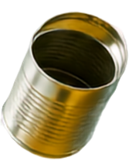



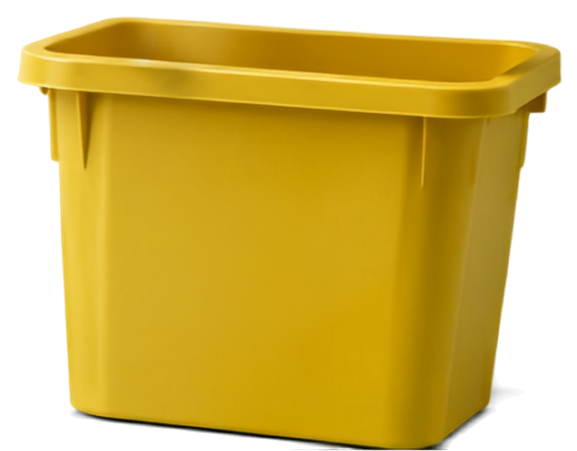

Standardy segregacji
Kolor żółty:
metale i tworzywa sztuczne
żółtego kosza
Do wrzucamy: plastikowe butelki, foliówki, puszki i kartony po mleku
i sokach.
Zanim wyrzucisz,
opróżnij z resztek i zgnieć!
Nie trzeba ich myć!

Slide 13

Standardy segregacji
Kolor niebieski: PAPIER
Do niebieskiego kosza wrzucamy: gazety, kartony, zeszyty i ulotki.
Zgnieć je najpierw!!

Slide 14

Standardy segregacji
Kolor zielony:
SZKŁO
Do zielonego kosza wrzucamy: szklane słoiki i butelki.
Przed wyrzuceniem - opróżnij
z resztek, nie myj!

Slide 15

Standardy segregacji
Kolor brązowy:
BIOODPADY
Do brązowego kosza wrzucamy: liście, trawę, zwiędłe kwiaty, obierki z warzyw, owoce i resztki jedzenia.
Wrzucaj luzem, bez foliówki!

Slide 16

Standardy segregacji
Kolor czarny:
ODPADY RESZTKOWE
(ZMIESZANE)
Tylko to, czego nie da się uratować ani posortować, trafia do czarnego kosza, np. potłuczone talerze, zużyte artykuły higieniczne, gąbki, szczotki.

Slide 17

Co powstaje z recyklingu?
Z odzyskanych surowców powstają nowe ubrania, zabawki, puszki, słoiki, papier toaletowy, zeszyty, meble ogrodowe. Zamykamy obieg!

Slide 18

Magia natury – kompostowanie
Bioodpady z brązowego kosza i ogródka mogą trafić do kompostownika. Natura sama zamieni je w żyzną ziemię!

Slide 19

Odpady niebezpieczne i problemowe
Baterie, chemikalia, przeterminowane leki, elektrośmieci, meble, opony – one NIE mogą trafić do zwykłego kosza!

Slide 20
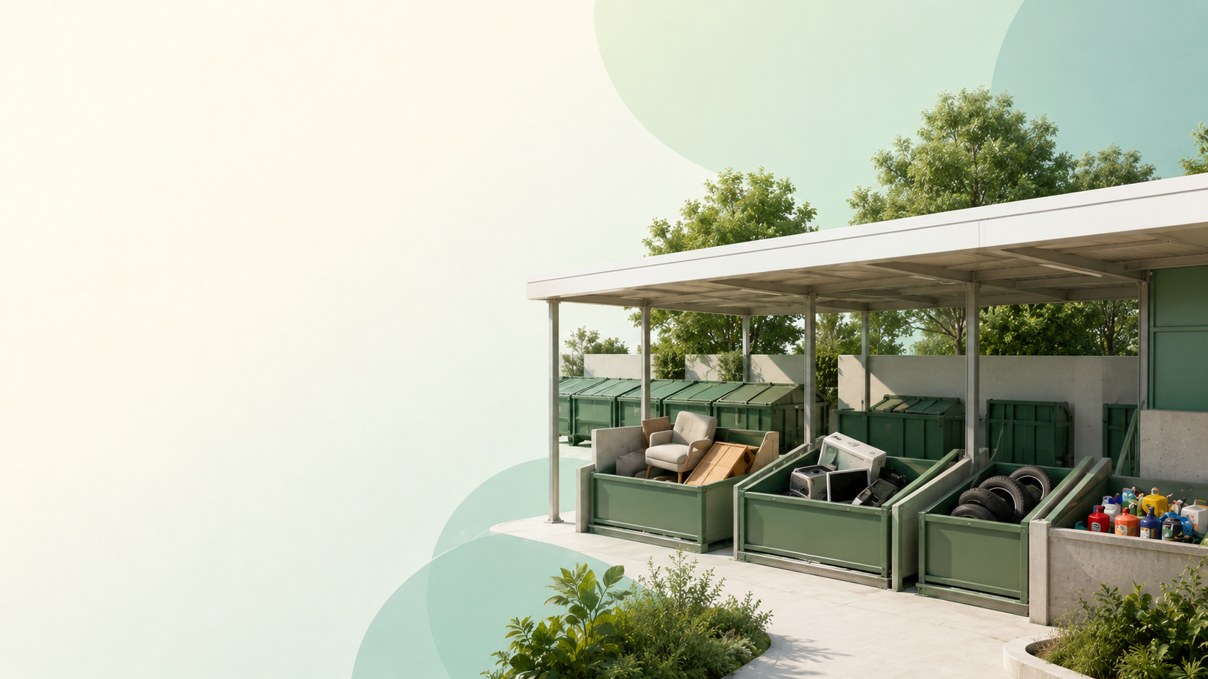
Twój ratunek – PSZOK
PSZOK
Punkt Selektywnego Zbierania Odpadów Komunalnych
– tam bezpłatnie oddasz wszystkie odpady problemowe
i niebezpieczne.

Slide 21
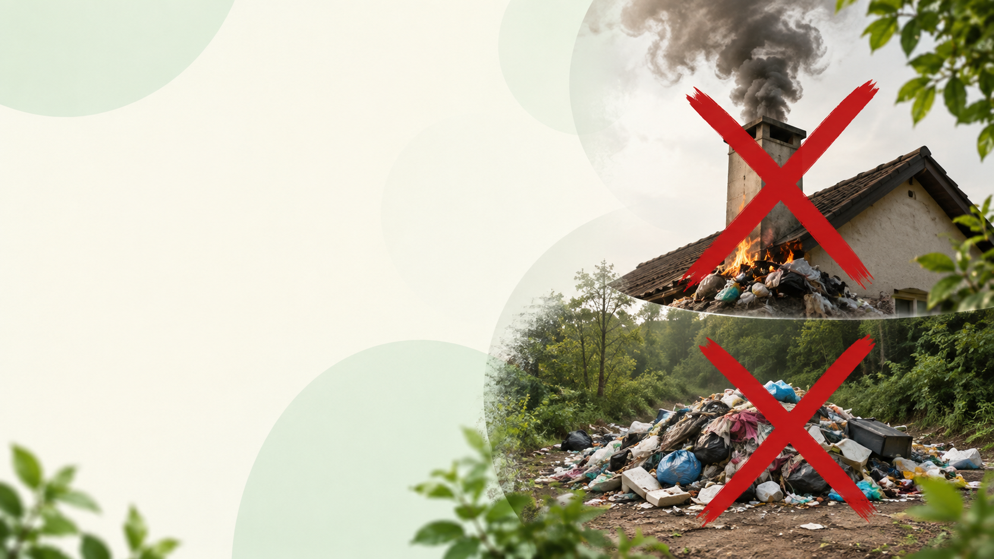
Złe postawy – czego NIE robimy?
❌ Dzikie wysypiska w lasach
(trują glebę i wody)
❌ Spalanie śmieci w piecach/ogniskach
(rakotwórczy dym)
❌ Brak segregacji
(podwyższone opłaty i nieodzyskane
surowce).

Slide 22

Czy wiesz, że...
z recyklingu 670 aluminiowych puszek można zrobić nowy rower?
szklana butelka, porzucona w naturze, rozkłada się ponad 4000 lat?

Slide 23

Zasada 3R
Reduce (ograniczaj)
Reuse (używaj ponownie)
Recycle (recyklinguj)

Slide 24
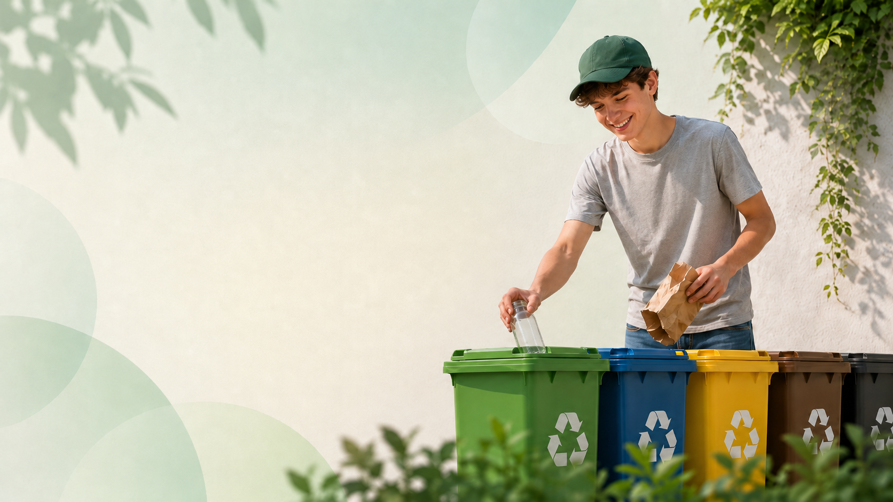
Ekobohater w akcji!
Pamiętaj:
każda mała decyzja w domu to wielki krok dla naszej planety.
Śląskie w dobrym obiegu zależy
od Ciebie!

Slide 25


Dziękuję za uwagę!
Masz pytania?
Czas na ekodyskusję!
Grafiki wygenerowane przy pomocy AI
Opracowanie: www.ekorum.pl

Slide 26


MATERIAŁ PRZYGOTOWANY W RAMACH
KAMPANII INFORMACYJNO-EDUKACYJNEJ DOTYCZĄCEJ HIERARCHII SPOSOBÓW POSTĘPOWANIA Z ODPADAMI
REALIZOWANEJ PRZEZ URZĄD MARSZAŁKOWSKI WOJEWÓDZTWA ŚLĄSKIEGO
WIĘCEJ NA:
WWW.PRZYRODA.SLASKIE.PL
SKANUJ QR

